Slide 1

LearnDL 学习计划
2023年3月29日

Slide 2
LearnDL 学习计划
活动介绍：https://github.com/sunzhongkai588/LearnDL
课程介绍：https://github.com/sunzhongkai588/LearnDL/blob/main/Introduction.md

Slide 3
第五课议程
19:00～19:05 作业情况、活动筹备
19:05～19:50 讲师介绍、课程讲解
19:50～20:00 课程作业、探索更多开源活动
20:00～20:05 下节课预告

Slide 4
作业情况

Slide 5
作业情况
 | 第一节课：提PR | 第一节课：名词解释 | 第二节课：视频打卡 | 第二节课：手动实现框架 | 第三节课：编译打卡
DawnMagnet | ✅
anine09（Epsilon Luoo） | ✅ | ✅
a-strong-python | ✅ |  | ✅ |  | Reviewing
hua-zi | ✅ | ✅ | ✅ | ✅ | ✅
kewuyu（晨土飞扬） | ✅ |  | ✅ | ✅
mrcangye（陈沧夜） | ✅ | ✅ |  |  | -
Liyulingyue | ✅ | ✅
Difers | ✅ | ✅ | ✅ |  | ✅
ccsuzzh | ✅ | ✅ |  |  | -
mnibatch | ✅
cs512-ctrl（小小申） | ✅ | ✅
timerring（YOLO） | ✅ | ✅ | ✅
songyuc | ✅ | ✅ | ✅ |  | ✅
Moqim-Flourite | ✅ | ✅
supercodebull | ✅ | ✅ | ✅ |  | ✅
ZX1500198773 | ✅
Ricardosz |  |  |  |  | ✅

Slide 6
活动筹备
飞桨高频API文档评测活动（即将结束）
难度低、耗时短
奖励：15份奖品
Paddle PR赏析活动（酝酿中）

Slide 7
讲师介绍、课程讲解

Slide 8

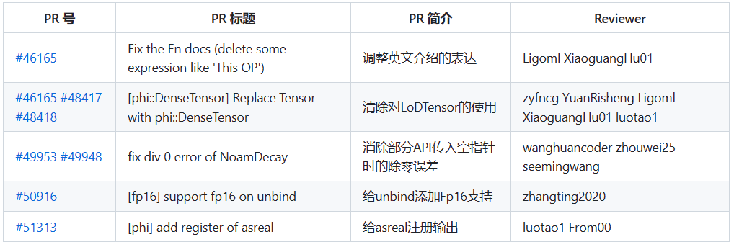
讲师介绍
笠雨聆月
PaddlePaddle Open Source Contributor
贡献示例：

Slide 9
课程讲解
从零实现深度学习框架 基础框架的构建

Slide 10
自由讨论
Notes:
自我介绍：负责体验评测活动的产品经理， 第三期分布式全流程和各位评测员接触较多

Slide 11

讲师、助教招募

Slide 12
助教招募
招募标准：
对参与、维护开源项目怀有热情 （required）
有相对空闲的时间，每周5h左右 （required）
拥有有趣的灵魂
助教职责：
项目日常运转，保持项目的及时性（GitHub 材料更新）
协助设计、安排课程
讲师奖励：
价值200元礼品

Slide 13
讲师招募
招募标准：
怀有热衷开源活动、乐于分享知识的热情 （required）
参与过飞桨开源活动，提过PR并合入框架 （required）
对某一技术or行业（可以不局限于飞桨）有较为深入的理解
拥有有趣的灵魂
讲师奖励：
价值200～500元礼品，具体视课程时长、质量而定

Slide 14
探索更多开源活动

Slide 15
探索更多开源活动
快乐开源（中低难度）：
报名链接：https://aistudio.baidu.com/aistudio/activitydetail/1503019026
Issue认领：https://github.com/PaddlePaddle/Paddle/issues/48019
第四期黑客松（中高难度）：
官网： https://www.paddlepaddle.org.cn/PaddlePaddleHackathon-2023-2
报名链接： https://aistudio.baidu.com/aistudio/competition/detail/776/0/introduction
issue认领：https://github.com/PaddlePaddle/Paddle/issues/50629

Slide 16
本节课作业

Slide 17
本节课作业
手动实现简单的深度学习框架 （可选）
任务描述：参考 Micrograd / 助教项目 / 其他开源资料，不借助现有深度学习框架（如paddle、torch…），在AIStudio or Github实现任一基础模型的自动微分和反向传播，并跑通MNIST。
作业提交：https://shimo.im/sheets/6hUSBNMsrcA0f2uZ/MODOC/
截止日期：4.12 (delay)

Slide 18
课程预告

Slide 19
课程预告
4.5 清明节
节假日停课一周
4.12 动转静流程及原理
徐晓健（001）

